Slide 1

Множення виду 4 ∙ 16
Математика
3 клас
Розділ 7. Множення і ділення в межах 1000
Урок 122

Slide 2






Налаштування на урок
Яким зернятком мудрості ви налаштуєтесь на урок?
НІ
Буде просто!
Буде цікаво!
Буде важко!
НІ

Slide 3
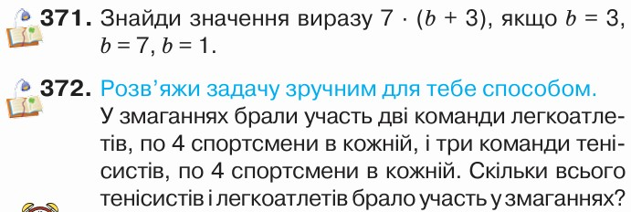

Перевірка домашнього завдання
Підручник
Ст.68

Slide 4
План уроку
Розв’язува-ння задачі на знаходження вартості
Знаходже-ння різниці за таблицею
Множення виду 4 ∙ 16
Робота з виразами зі змінною та рівняннями

Slide 5











см
в
d
хв
дм
км
м
·
:
кг
мм
ц
хв
с
год
(
)
Запишіть вирази за короткими умовами
І
∙
І
∙
?
ІІ
ІІ
?
10 ∙ 6 + 40 =
100
100 – 10 ∙ 6 =
40
а ∙ в + а ∙ с
а ∙ (в + с) =
P =
а ∙ 2 + в ∙ 2 =
(а + в) ∙ 2
m ∙ k + n ∙ k
(m + n) ∙ k =

Slide 6


Складіть вирази на знаходження різниці, скориставшись таблицею.
Обчисліть їх значення
309
9
332
10
145
45
68
354 – 15 ∙ 3 =
400 – 17 ∙ 4 =
309
332
88
66
56
200
55
22 ∙ 4 – 79 =
9
40 ∙ 5 - 11 ∙ 5 =
33 ∙ 2 – 7 ∙ 8 =
145
10
Підручник
Ст.68
№373

Slide 7
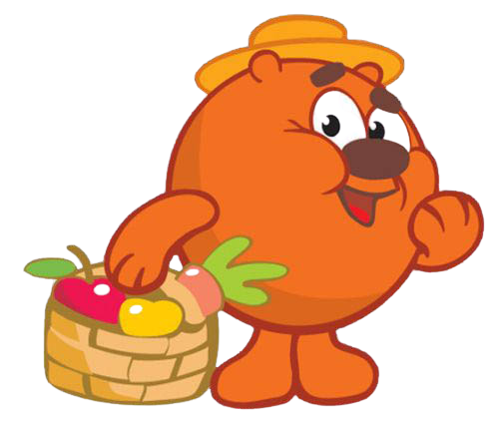
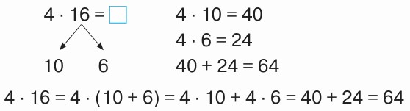
Розгляньте записи й поясніть обчислення
Обчисліть з поясненнями
20
5
3 ∙ 25 =
6 ∙ 16 =
7 ∙ 13 =
8 ∙ 12 =
60 + 15 =
75
10
6
60 + 36 =
96
10
3
70 + 21 =
91
Підручник
Ст.69
№374-375
10
2
80 + 16 =
96

Slide 8


Перевірте розв’язання рівняння
— Як називаються числа при множенні?
— Як обчислити невідомий множник?
— Як називаються числа при діленні?
— Як обчислити ділене? Як обчислити дільник?
∙
30
Підручник
Ст.69
№377

Slide 9

Знайдіть значення виразу х ∙ 3 – х
Якщо х = 20, то х ∙ 3 – х =
20 ∙ 3 – 20 =
40
Якщо х = 200, то х ∙ 3 – х =
200 ∙ 3 – 200=
400
Якщо х = 13, то х ∙ 3 – х =
13 ∙ 3 – 13 =
26
Якщо х = 21, то х ∙ 3 – х =
21 ∙ 3 – 21 =
42
Підручник
Ст.69
№378

Slide 10

Самостійна робота
54
84
88
70
784 + 2 ∙ 27 = 637 - 7 ∙ 12 = 4 ∙ 22 + 5 ∙ 14 =
838
553
158
10
•
784
54
_637
84
838
553
Підручник
Ст.69
№379

Slide 11
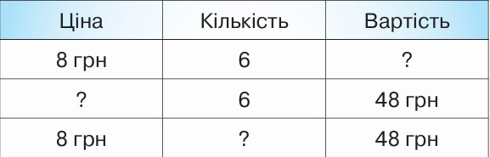
Пригадайте, як знаходити вартість покупки, якщо відомі ціна й кількість товару.
Складіть за даними таблиці пряму й обернені задачі. Розв’яжіть їх.
8 ∙ 6 =
48 (грн)
48 : 6 =
8 (грн)
48 : 8 =
6 (шт.)
Підручник
Ст.69
№380

Slide 12
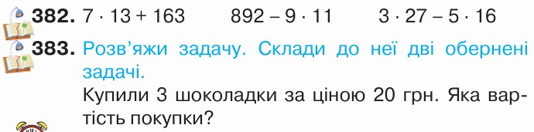
Домашнє завдання
Підручник
Ст.70

Slide 13




Вправа «Мікрофон»
Сформулюйте правило множення суми на число
Як помножити число на суму?
Яке завдання на уроці було найцікавішим?

Slide 14
Рефлексія
Які зернятко мудрості ви покладете у свій рюкзачок?
НІ
Було просто!
Було цікаво!
Було важко!
НІ

